Slide 1
Сервер аналитической платформы для приложений интеллектуальной обработки данных
«Sorintella Server»
ПАО «Информационные
телекоммуникационные технологии»
«ИНТЕЛТЕХ»
2016

Slide 2
Архитектура аналитического ядра
Тактико-технические характеристики
– обработка масштабных массивов разнородной информации (до 32 TB);
– расширяемость и масштабируемость аналитики;
– многоплатформенность;
– контроль целостности данных;
– интерфейсы доступа к языкам программирования высокого уровня;
– триггеры и правила для управления процессами;
– система управления правами доступа и авторизации;
– параллельная обработка пользовательских сессий;
– шифрование трафика;
– поддержка стандарта SQL/MM в части обработки пространственных и геоинформационных данных.
Инфраструктура обеспечивает:
– доступ и управление аналитическими ресурсами платформы (задачами, вычислительными моделями и настройками).
– спецификацию о реализованном наборе сервисов (описание алгоритмов).
– спецификации о допустимых настройках для реализованного набора алгоритмов.
– спецификацию по моделям представления знаний.
– спецификации интерфейсных функций стандарта SQL-ММ для реализованного набора алгоритмов.
поддержку целостности ресурсов и сервисов.

Slide 3
Интерфейсы и области применения

Slide 4
Компонентная архитектура аналитического сервера
Масштабируемость обеспечивается компонентной архитектурой программных средств
Состав компонентов поставки определяется задачами пользователя

Slide 5
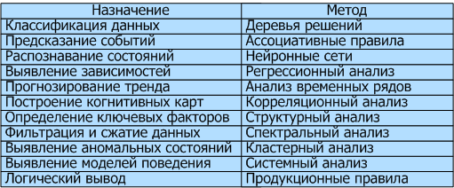
Тактико-технические характеристики
Сервер аналитической платформы предназначен для выполнения интеллектуального анализа данных в промышленных системах поддержки принятия решений
Преимущества
Обработка масштабных массивов разнородной информации (до 32 TB)
Архитектура аналитической подсистемы в соответствии со стандартом SQL/MM Part 6
Расширяемость аналитики
Поддержка стандарта PMML для моделей аналитики
Многоплатформенность
Низкое требование к ресурсам
Контроль целостности данных
Высокая производительность
Богатый набор типов данных, включая XML, ГИС, сетевые типы
Наследование таблиц
Масштабируемость к данным
Интерфейсы доступа C,C++,C#,python,perl,ruby,php,Lisp и другие языки
Методы доступа JDBC, ODBC
Системные интерфейсы DDS, SOAP
Процедурные языки PL/pgSQL, pl/Tcl, Pl/Perl и pl/Python. Кроме них, существует поддержка PHP, Java, Ruby, R, shell
Серверные (хранимые) процедуры
Триггеры и правила для управления процессами
Система обмена сообщениями между процессами
Развитая система прав доступа
Аутентификация пользователя
Шифрование трафика
Аппаратное ускорение вычислений
Возможность использования твердотельных и RAM дисков
Методы интеллектуального анализа данных
Ключевые факторы производительности
Серверные (хранимые) процедуры позволяют и позволяют существенно уменьшить трафик между клиентом и сервером
Перенос функционала на RAM диск увеличивает скорость работы в разы
Использование ускорителей на DSP-процессорах увеличивает скорость вычислений на порядок

Slide 6
Области применения аналитической платформы

Slide 7
Конкурентные преимущества
Вся обработка данных выполняется непосредственно в базе данных, что исключает потери производительности связанные с обменами большими массивами данных.
Клиент-серверная архитектура с унифицированным программным интерфейсом управления вычислительным процессом обеспечивает простое встраивание серверной части в приложения разработчика.
В состав поставки могут входить только те аналитические методы, которые требуются разработчику приложения. Сервис-ориентированная архитектура обеспечивает пользователя информацией о составе аналитических методов и интерфейсах доступа к ним.
В качестве несущей базы данных используется СУБД с открытыми кодами, таким же требованиям удовлетворяют аналитическое программное обеспечение на языке R. В целом это обеспечивает возможность беспрепятственной сертификации аналитической платформы для специальных применений.
Интерфейс управления вычислительным процессом соответствует международному стандарту SQL/MM.
Построенные аналитические модели могут быть экспортированы в формате международного стандарта PMML, что позволяет выполнить их перенос на аналитические платформы других производителей с целью контроля и глубокого сравнительного тестирования.
Пользовательские типы данных и поддерживающих их методы интерфейса реализованы в технологиях XML и XSLT, что обеспечивает их инсталляцию на любой объектно-ориентированной СУБД с минимальной адаптацией.
Использование аналитических R-алгоритмов из международного репозитория CRAN гарантирует достоверность и надежность аналитических методов, наличие сопутствующей документации, тестовых баз данных и средств автономного тестирования алгоритмов.
Снижение стоимости аналитической платформы для конечного пользователя достигается: 1) использованием несущей СУБД и алгоритмов аналитики из класса свободного программного обеспечения, 2) масштабированием состава аналитических методов под конкретного пользователя, 3) наличием открытой документации по аналитическим методам, стандартам интерфейса, и аналитическим моделям, 4) использованием готовых R-алгоритмов из международного репозитория CRAN.

Slide 8
Аналитика в базе данных. Стандарт SQL/MM
История развития
В конце 1992 г. комитет по стандартизации SQL разработал дополнение для объектно-ориентированного SQL. Тогда же был принять стандарт, который описывал библиотеки классов объектных типов SQL. Предложенный стандарт стал известен как SQL/MM (MM расшифровы-валось как MultiMedia)
Возможности:
- обработка непосредственно в базе данных
- использование сервиса базы данных
- совместимость с языком SQL
- этапы аналитической обработки
- расширенные средства MultiMedia
Стандартизованные алгоритмы
извлечения знаний
Ассоциативные правила
Последовательности
Классификация
Кластеризация
Регрессия
Проблемы и вызовы
- рыночная адаптация
- эволюция версий
- проблемы алгоритмических расширений
- не регламентированная инфраструктура
- не регламентирован формат метаданных

Slide 9
Технологический цикл предикативной аналитики
Вершины цикла соответствуют сущностям стандарта SQL/MM. Дуги определяют типовой сценарий взаимодействия сущностей

Slide 10
Режимы функционирования аналитического сервера

Slide 11
Даталогическая модель репозитория

Slide 12
Диаграмма деятельности для задачи управления классификатором

Slide 13
Диаграмма классов управляющего интерфейса классификатора

Slide 14
PMML – Экспорт-импорт моделей
Возможности:
- свободен к коммерческому использованию и имеет открытые коды
- гетерогенное окружение различных производителей
- пре- и пост- обработка встроены в стандарт
- поддержка мультимодельности
- встроенные механизмы расширения
Поддерживающие компании
Стандартизованные модели
алгоритмов извлечения знаний
Ассоциативные модели
Базовые модели
Деревья решений
Кластеризация
Регрессия
Обобщенная регрессия
Классификация по ближайшим соседям
Нейронные сети
Наивный байесовский классификатор
Оценочные карты
Последовательности
Обработка текста
Временные ряды
Логические правила
Машина опорных векторов
История развития
PMML стартовал в 1998 году с версии 0.7. С тех пор стандарт пережил множество релизов вплоть до версии 4.2 в 2014 г.
Проблемы и вызовы
- рыночная адаптация
- эволюция версий
- проблемы алгоритмических расширений
- открытое ПО для восстановления алгоритма

Slide 15

Язык предикативной аналитики. Стандарт De facto
Возможности:
- свободен к коммерческому использованию и имеет открытые коды
- через репозиторий CRAN (Comprehensive R Archive Network) доступно более 5300 пакетов
- обладает высокой степенью расширяемости
- ядро содержит поддержку для линейных нелинейных моделей регрессионного анализа, временных рядов, кластеризации, классификации и др.
R-сообщество 2 млн. чел в 2013
- кросс-вендорная совместимость через поддержку PMML стандарта
- развитые средства визуализации
Проблемы и вызовы
- ограниченная поддержка в рамках R-сообщества
- проблемы параллелизма и масштабируемости
- проблемы производительности
- интерпретирующий язык
- не развитые инструментальные средства
- зависимые пакеты
- ограничения реального времени
Язык был в разработке с 1997, а в использовании с 2000 года начиная с версии 1.0. В настоящее время разработано ядро версии 3.0.

Slide 16
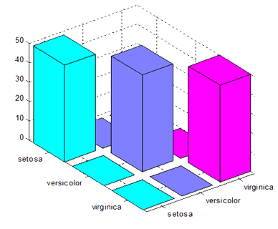
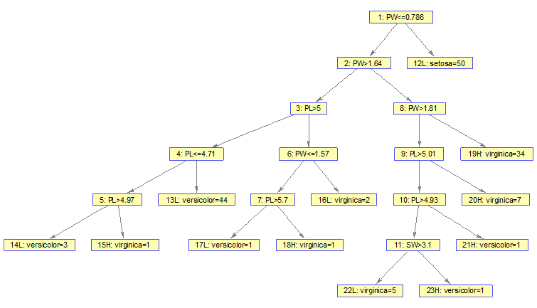
Классификация состояний
Преимущества использования деревьев решений
быстрый процесс обучения;
генерация правил в областях, где эксперту трудно формализовать свои знания;
извлечение правил на естественном языке;
интуитивно понятная классификационная модель;
высокая точность прогноза, сопоставимая с другими методами (статистика, нейронные сети);
построение непараметрических моделей.
Деревья решений – это способ представления правил в иерархической, последовательной структуре, где каждому объекту соответствует единственный узел, дающий решение
Условие в вершине относится к правой ветви дерева

Slide 17
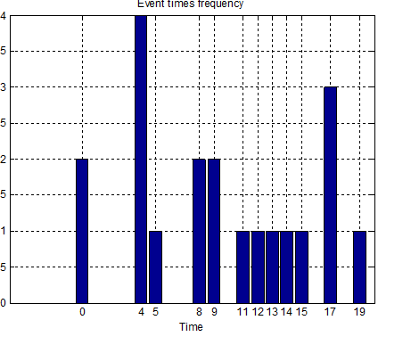
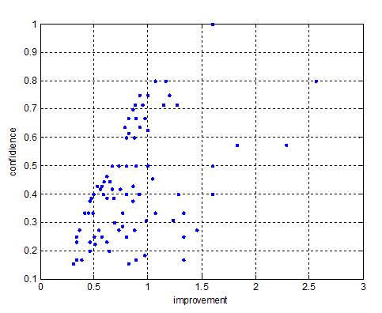
Прогнозирование событий
Ассоциативные правила устанавливают закономерности между связанными объектами. Для телекоммуникационной сети объектами являются такие события как: отказы в работе элементов, тревожные сообщения, ошибки, перегрузки интерфейсов, аномальные явления и пр.
Преимущества
Априорная оценка надежности прогноза
Эффективный алгоритм обучения
Произвольный порядок событий в эпизоде
Управление временным окном
Временное окно
Лента событий
Оценка ассоциативных правил в диаграмме
Поддержка-улучшение

Slide 18
Прогнозирование временных рядов
Для прогнозирования временных рядов используется метод экспоненциального сглаживания Holt-Winters. В модели временного ряда учитываются три составляющих: среднее значение, тренд и сезонная составляющая. По сезонной составляющей модель может быть аддитивной и мультипликативной. Для аддитивного метода значение прогноза на h временных шагов вперед определяется выражением:
Yhat[t+h] = a[t] + h * b[t] + s[t - p + 1 + (h - 1) mod p].
Для мультипликативного метода значение прогноза на h временных шагов вперед определяется выражением:
Yhat[t+h] = (a[t] + h * b[t]) * s[t - p + 1 + (h - 1) mod p].

Slide 19
Кластеризация
Класс решаемых задач
Выявление типовых ситуаций
Поддержка принятия решений
Управление процессами
Моделирование поведения
Преимущества
Оценка качества модели
Проверка адекватности
Оценка однородности кластеров
Экспорт-импорт модели
Метод k-means, основан на минимизации суммарного квадратичного отклонения точек кластеров от центров этих кластеров.
Типизация метеоусловий в регионе

Slide 20
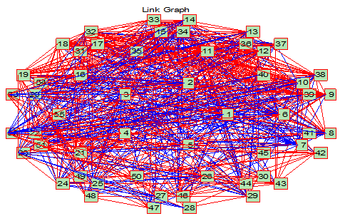
Статистический и корреляционный анализ
Класс решаемых задач
Обработка статистических данных
Выявление существенных парных связей
Построение регрессионных зависимостей
Прогнозирование влияний управляющих факторов
Корреляционный анализ — метод обработки статистических данных, с помощью которого измеряется теснота связи между двумя или более переменными.
Граф корреляционных связей
Преимущества
Оценка доверительных интервалов коэффициентов корреляции и уровня значимости связей.
Различные меры корреляционных связей (Линейная корреляция Пирсона, ранговые корреляции Кэндалла и Спирмена)
Знаковое клипирование графов корреляционных связей.
Автоматическое построение когнитивных карт.
Выделение звездных подграфов.
Расчет индикаторов сложности когнитивной карты

Slide 21
Продукционные правила
Класс решаемых задач
Анализ обстановки
Формирование решений
Прогноз, предсказание
Ассоциативная память
Управление процессами
Моделирование поведения
Преимущества
Редактирование правил
Экспорт-импорт правил
Обработка пропусков
Правила по умолчанию
Сложные предикаты
Настраиваемая логика обработки
Пример правила:
RULE:
PREDICATE: BP="HIGH" AND K > 0.045804001 AND Age <= 50 AND Na <= 0.77240998
PREDICTION: drugB
Терроризм
Объяснение причин формирования выводов, заключений, рекомендаций

Slide 22
Спасибо за внимание!

